Slide 3
الفصل
1

Slide 4
1

Slide 7
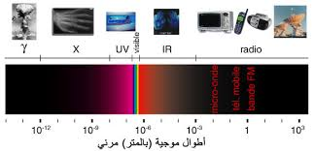

Slide 8
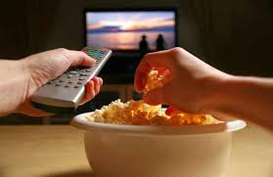

Slide 9
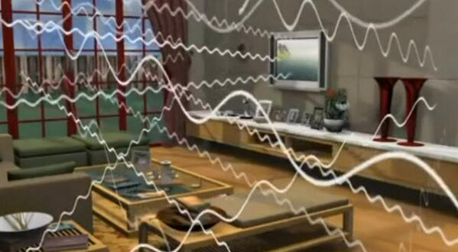
فيديو الطيف الكهرومغناطيسي

Slide 11
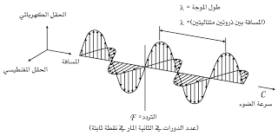

Slide 12
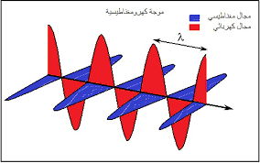

Slide 13
الموجات الكهرومغناطيسية
هي موجات تتكون من مجالات كهربائية ومغناطيسية تنتشر في الفضاء

Slide 14
كيف تنتج الموجات الكهرومغناطيسية ؟
تنتج عن مسارعة الإلكترونات
فشحنة الإلكترون تنتج مجالات كهربائية وتنتج حركته مجالات مغناطيسية

Slide 16
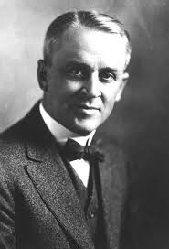
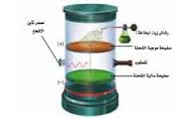
العالم روبرت مليكان
تجربة قطرة الزيت
اكتشف ←
شحنة الإلكترون qتساوي

Slide 17
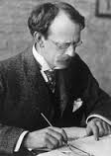
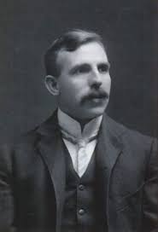
العالم تومسون
اكتشف ←
تحديد نسبة شحنة الإلكترون
إلى كتلته q\m
وبمعرفة كلاً من الشحنة والكتلة تمكن تومسون من حساب كتلة الإلكترون

Slide 18
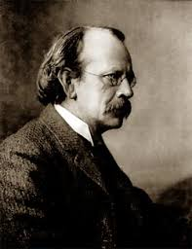

Slide 19
جهاز أنبوب الأشعة المهبطية

Slide 20
تجربة تومسون مع الإلكترونات
الهدف من التجربة :
قياس نسبة شحنة الإلكترون إلى كتلته
اسم الجهازالمستخدم في التجربة :
جهاز أنبوب الأشعة المهبطية
استخدام الجهاز :
جهاز يولد حزمة إلكترونات

Slide 21
لماذا يعد فهم طبيعة الإلكترون المرتكز الأساسي لفهم سلوك الموجات الكهرومغناطيسية ؟
لأن شحنة الإلكترون تنتج مجالات كهربائية وتنتج حركته مجالات مغناطيسية

Slide 22
كيف قلل تومسون من التصادمات بين الإلكترونات وجزيئات الهواء؟
فرغ تومسون الأنبوب من الهواء بدرجة كبيرة

Slide 23
استطاع تومسون تعديل المجالين الكهربائي والمغناطيسي بحيث تسلك حزمة الإلكترونات مساراً مستقيماً
وعندها تكون القوتين الكهربائية والمغناطيسية متساويتين في المقدار ومتعاكستين في الاتجاه

Slide 24
القوة الكهربائية = القوة المغناطيسية
القوى متزنة والإلكترونات ذات سرعات محددة

Slide 25
وبالتالي تسلك الإلكترونات مساراً دائرياً نصف قطره r ونمثلها رياضيا كالتالي

Slide 26
حيث وجد تومسون إن كتلة الإلكترون m تقريباً تساوي

Slide 28
استخدم تومسون أنبوب أشعة المهبط
←لتحديد نسبة شحنة الأيونات الموجبة إلى كتلتها
المبدأ العلمي :
الجسيمات موجبة الشحنة تخضع لانحرافات معاكسة لانحرافات الإلكترونات داخل المجالات الكهربائية أو المغناطيسية

Slide 29
حسب كتلة البروتون بنفس طريقة حساب الإلكترون ووجد أن كتلة البروتون تساوي

Slide 30
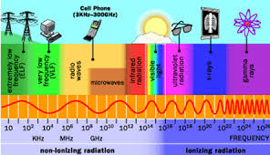

Slide 31
مسائل تدريبية

Slide 38
سبحان الله
الحمد لله
استغفر الله
الله أكبر

Slide 39
الملخص السبوري

Slide 40
عنوان الدرس : تفاعلات المجالات الكهربائية والمغناطيسية والمادة
تعريف الموجات الكهرومغناطيسيةP9
 كيف تنتج الموجات الكهرومغناطيسيةP9
 كتلة الإلكترونP10
*اكتشاف العلماء
*تجارب تومسون مع الإلكترونات
*تجارب تومسون مع البروتونات
حل تدريباتP12
Q1P12 + Q4P12

Slide 41
الواجب المنزلي
ماذا اكتشف العالم:
*روبرت مليكان
*تومسون

Slide 42
مشروع فردي
(تنفيذ المشروع بورقة A4 ووضعها بالملف الخاص بالمجموعة)
عرفي الموجات الكهرومغناطيسية؟
من مكتشف الموجات الكهرومغناطيسية؟
عددي أفراد العائلة المغناطيسية بالترتيب؟

Slide 44
* هي : موجات تتكون من مجالين كهربائي ومغناطيسي متعامدين أحدهما على الآخر متغيران ومتلازمان ومتفقان في الطور تنتشر في الفراغ والأوساط المادية
* اكتشفها : العالم جيمس ما كسويل
* العائلة الكهرومغناطيسية :
أشعة جاما ← الأشعة السينية ← الأشعة فوق البنفسجية ← الضوء المرئي ← الأشعة تحت الحمراء ← الميكرويف ← الراديو

